Slide 1
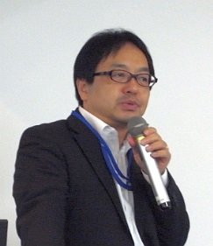
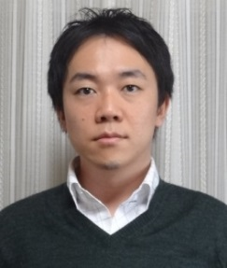
IEEE ITS Society Distinguished Lecture Series
STUDENT DAY of AUTONOMOUS DRIVING
学生向け講演会「自動運転」
主催： IEEE ITS Society 東京チャプター、名古屋チャプター
「自動運転」 自分に何ができるだろう？ 研究するにはどんな分野を選べばいいの？
興味があっても、分からないことが沢山あるのではないでしょうか。日本の自動運転の知恵袋と若きリーダーが、そんな学生の皆様に講演とビデオで自動運転の最先端を紹介します。
日時： 11月27日 午後3時～6時
会場： 東京大学・情報学環・福武ホール
fukutake.iii.u-tokyo.ac.jp 参加無料（学生以外の方、IEEE非会員の方も参加できます）
講演：
自動運転・技術と挑戦
講演者 野辺継男（インテル株式会社）
ビデオビュー：
ここまで来た自動運転！
ファシリテータ 加藤真平（名大）
問い合わせ先： 名古屋大学 武田一哉 takeda@is.nagoya-u.ac.jp

